Slide 1


Ouders als partner in schoolveiligheid

Slide 2




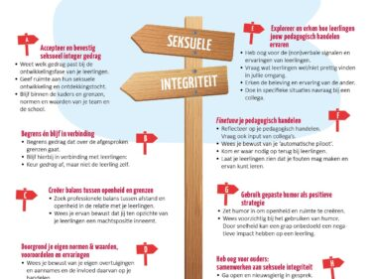

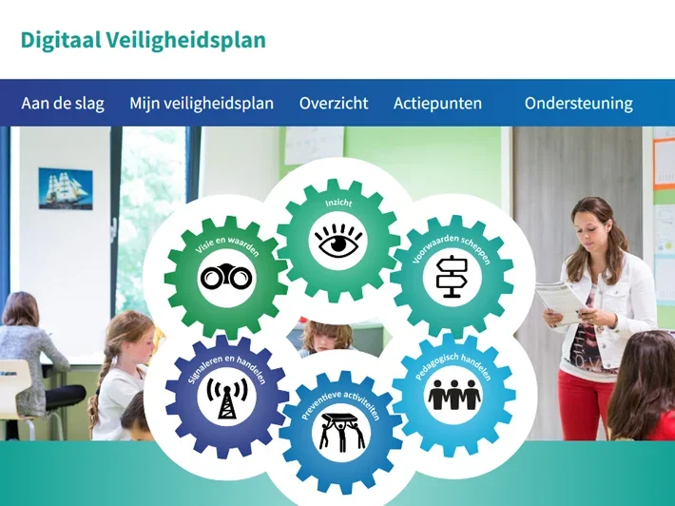


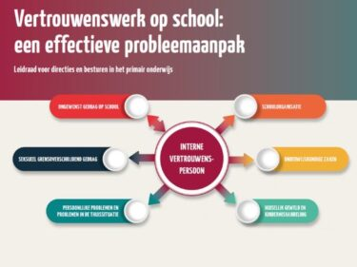
Stichting School & Veiligheid
Notes:
Lang niet compleet, maar een greep uit wat we doen

Slide 3

Waar denk je aan bij partnerschap met ouders?
Notes:
Laten schrijven op post-its en dan bij elkaar plakken en dan plenair

Slide 4
Wat is Partnerschap met ouders

Slide 5

School en ouders werken als gelijkwaardige partners samen aan de ontwikkeling van kinderen. Dit partnerschap gaat verder dan ouderparticipatie (zoals helpen bij activiteiten of het aanwezig zijn op ouderavonden).
Het gaat over een actieve samenwerking en gezamenlijke betrokkenheid bij het leren en welzijn van het kind.
Sterk educatief partnerschap kenmerkt zich door positieve relaties tussen school en ouders, een sterk wederzijds vertrouwen, respect en een gevoel van gedeelde verantwoordelijkheid voor de ontwikkeling van leerlingen.

Slide 6
Waarom is partnerschap met ouders belangrijk?
“Een veilige school maak je samen - met leerlingen, collega’s én ouders.”

Slide 7

Het gezin vormt de eerste en belangrijkste leefwereld voor een kind.
Vanaf het moment dat kinderen naar school gaan, delen ouders en school de zorg voor de ontwikkeling van het kind (Bronfenbrenner, 1979).
De effecten van partnerschap met ouders zijn veelvuldig onderzocht. Het resultaat is duidelijk: Het gaat met alle kinderen beter als de leefwerelden thuis en op school op elkaar aansluiten (Epstein et. al., 2018).
Dat bevordert hun sociale gedrag en schoolprestaties.
Om kinderen goed te kunnen ondersteunen is het daarom van belang dat ouders en leraren zicht hebben op wat het kind op school en thuis meemaakt en leert. Daarvoor moeten ze met elkaar afstemmen over de begeleiding die zij het kind bieden (Lusse, 2019; Van der Pluijm, 2020).

Slide 8
Ouders zijn dé belangenbehartigers van hun kind en het gezin is één van de belangrijkste leefdomeinen van het kind.
Gedoe tussen ouders en school raakt aan de natuurlijke loyaliteit van het kind naar de ouder en geeft spanning die afleidt van het leren en ontwikkelen.
Gedrag van leerlingen is beter te beïnvloeden als ouders en school één lijn trekken en samen de beste aanpak voor het kind bepalen.
Goede communicatie met ouders leidt tot meer begrip en steun voor schoolregels en afspraken, wat leidt tot een gedragen visie en bevordert daarmee een veilige schoolomgeving
Gezamenlijke aanpak bij onderwerpen als seksuele integriteit, respect, pesten en sociale interactie kan de weerbaarheid van leerlingen versterken, doordat thuis en op school dezelfde normen en waarden worden uitgedragen.
Betrokkenheid van ouders vergroot het vertrouwen tussen school, leerling en ouders, wat bijdraagt aan een omgeving waarin kinderen zich veilig voelen om problemen te bespreken.
Het draagt bij aan het vroegtijdig signaleren van bijvoorbeeld pestgedrag, doordat school en ouders eerder signalen met elkaar uitwisselen als er goed contact is.
Ouders die betrokken zijn bij school en die een goede relatie hebben met school en de docent zullen minder snel grensoverschrijdend gedrag vertonen als er in hun ogen iets verkeerd gaat.

Slide 9

Dilemma’s en uitdagingen

Slide 10
Verschillende opvattingen: Ouders en school kunnen uiteenlopende visies hebben op opvoeding en onderwijs, wat kan leiden tot spanningen of zorgen, vooral rondom gevoelige onderwerpen zoals bijvoorbeeld relaties en seksualiteit. Dit hangt samen met verschillende normen, waarden en opvattingen die mensen meekrijgen vanuit bijvoorbeeld hun opvoeding, religie en cultuur. Maar je kunt ervan uitgaan dat iedere ouder het beste met diens kind voor heeft. Wat ‘het beste’ is daar kun je anders over denken.
Agressie vanuit ouders: Scholen ervaren een toenemende mate van agressie door ouders. Het gaat dan in de meeste gevallen om verbale agressie/ intimidatie door ouders. Dit leidt er o.a. toe dat leraren het contact met ouders soms spannend vinden en al vanuit een bepaalde bril naar ouders kijken en reageren.
Betrokkenheid en bereikbaarheid van ouders: Moeilijk bereikbare ouders of ouders die weinig participeren zijn niet persé minder betrokken. Denk aan taalbarrières, culturele verschillen of praktische obstakels.
Balans tussen gelijkwaardigheid en verantwoordelijkheid: De school heeft een professionele verantwoordelijkheid voor de ontwikkeling en veiligheid van leerlingen, maar moet tegelijkertijd ruimte bieden voor inbreng van ouders zonder de veiligheid of visie van de school in het geding te brengen.

Slide 11


Slide 12

Hoe kunnen scholen werken aan partnerschap met ouders?
Preventie
Handelen bij een incident met een ouder
Herstel en nazorg

Slide 13
Werk vanuit een duidelijke en gemeenschappelijke visie
Een gemeenschappelijke visie binnen het schoolteam over samenwerken met ouders vormt de basis voor goed partnerschap tussen school en ouders. Ons digitaal veiligheidsplan is een tool die daarbij kan helpen. Een gezamenlijke visie zorgt voor duidelijkheid voor school, leerlingen én ouders. In het formuleren van een schoolbrede visie op samenwerken met ouders aan een veilige school, is de medezeggenschapsraad een belangrijke partner. Daarnaast is het wenselijk ook andere ouders de gelegenheid te bieden om mee te denken, bijvoorbeeld in themabijeenkomsten of een werkgroep sociale veiligheid.
Versterk de band tussen leraar en ouders
Bouw een vertrouwensband op via individuele gesprekken en informeel contact. Plan aan het begin van het schooljaar individuele kennismakings- of startgesprekken met ouders en de leerling, waarin wederzijdse verwachtingen, aandachtspunten in de ontwikkeling van de leerling en ondersteuningsbehoeften centraal staan. Leer de leefwereld van leerlingen thuis kennen en krijg een beeld van de gezinssamenstelling, woonomgeving en bijzonderheden in het gezin. Zo kun je beter aansluiten bij mogelijkheden en behoeften van ouders. Informele momenten, zoals een kort gesprekje in de wandelgangen, versterken het contact. Door ook juist positieve informatie te delen met ouders, vorm je een basis om later - als dat nodig is – gevoelige onderwerpen te bespreken.
Stimuleer structurele informatie-uitwisseling
Structurele informatie-uitwisseling zorgt ervoor dat zaken bij zowel ouders als school onder de aandacht blijven. Daarnaast verhoogt het de frequentie van het contact met ouders. Op die manier kom je ook op positieve momenten met elkaar in contact. Contact met ouders kan zowel gepland als spontaan plaatsvinden en via verschillende kanalen: mondeling, schriftelijk en digitaal. Maak een planning in je jaaragenda; hierbij kun je zelf aangeven hoe vaak en op welke wijze je met de ouders van je leerlingen in contact wilt zijn.

Slide 14

Bespreek in groepjes een casus
Notes:
Casus 5:VO
prestatiegericht

Slide 15
Bouw aan een sterke relatie tussen leraar en ouders
Bouw vanaf het begin aan een vertrouwensband met ouders. Leer ouders en de leefwereld van je leerlingen kennen.
Maak - naast de vaste overlegmomenten -ruimte voor informele contacten, zoals een gesprekje in de wandelgangen. Juist deze kleine momenten versterken de relatie.

Slide 16
Werk vanuit gelijkwaardigheid
Leraren en ouders delen samen de verantwoordelijkheid voor de ontwikkeling van de leerling.
Daarbij zijn beiden perspectieven van belang.
Erken en respecteer daarom elkaars expertise

Slide 17
Zorg voor regelmatige afstemming tussen school en thuis
Bespreek met ouders wat een kind nodig heeft, zowel thuis als op school. Je versterkt elkaar door verwachtingen en aanpak op elkaar af te stemmen.
Betrek leerlingen waar mogelijk actief bij deze gesprekken

Slide 18
Stimuleer contact tussen ouders onderling en met de school Ouders die zich met elkaar en met de school verbonden voelen tonen meer betrokkenheid bij de school, elkaar ende kinderen op school. Dit draagt bij aan positieve en veilige schoolomgeving.

Slide 19
investeer in professionalisering
In het contact met ouders is het belangrijk dat je je vaardig voelt om zowel aan de voorkant als in moeilijke situaties met ouders samen te werken. Scholing en uitwisseling helpen om zelfverzekerd en professioneel te handelen

Slide 20
Bespreek in twee of drietallen hoe de preventie bij jou op school eruit ziet

Slide 21
Wat te doen bij een incident

Slide 22

Handelen bij een incident met een ouder
Stel grenzen volgens de afgesproken norm
Geef duidelijk aan wanneer gedrag niet toelaatbaar is.
Hiermee (her)stel je de norm.
Vraag - indien mogelijk – daarna direct vanuit een open en nieuwsgierige houding door naar wat er leeft bij de ouder.
Zo blijft je in verbinding.

Slide 23

Zet in op de-escalatie
Alle vormen van ontoelaatbaar gedrag vragen om de-escalatie. Erken emoties, maar accepteer geen agressie.
Blijf rustig, luister en probeer spanning te verminderen.

Slide 24
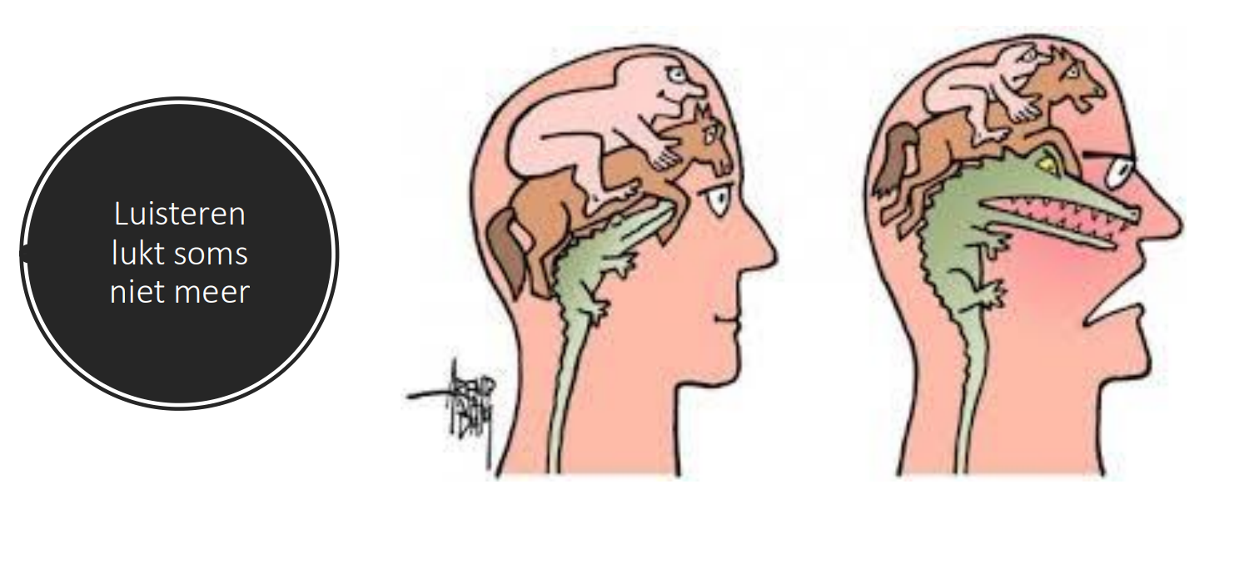

Slide 25
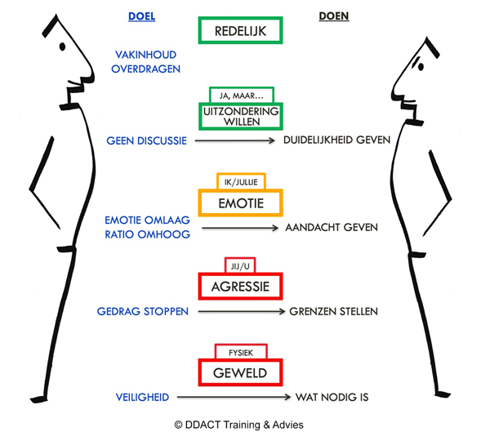

Slide 26
Zet veiligheid voorop
Beëindig het contact als een gesprek uit de hand loopt.
Schakel hulp in wanneer nodig.
Veiligheid van alle betrokkenen is leidend

Slide 27
Meld het incident bij de schoolleiding
Zorg dat het incident altijd bij de schoolleiding wordt gemeld
Zo is er zicht op wat er speelt en kunnen jullie passende acties en ondersteuning inzetten

Slide 28
Registreer het incident
Leg vast wat er is gebeurd.
Registratie helpt om het veiligheidsbeleid te monitoren en te verbeteren.
De aard en omvang van de incidenten is een belangrijke graadmeter van de veiligheid binnen de school
Notes:
Nieuwe wet

Slide 29
Hoe zit het met je interne proces?​
Wie doet wat?​
Waar kan ik terecht?​
Wie schakel ik in?​

Slide 30

De praktijk
Notes:
Casus 3:VO

Slide 31
Herstel en Nazorg
Bied passende nazorg voor iedereen
Bied ondersteuning aan alle betrokkenen, zoals medewerkers, ouders, leerlingen en omstanders.
Kijk naar ieders behoeften, ook op de langere termijn.
Een incident kan op iedereen een andere impact hebben

Slide 32
Werk aan herstel van de relatie met de ouders
Ga na het incident in gesprek met ouders over herstel en samenwerking.
Bespreek wat er nodig is om weer samen verder te kunnen.
Ga terug naar jullie gezamenlijke doel: een fijne en leerzame schooltijd voor het kind

Slide 33
Evalueer en leer
Evalueer het incident zorgvuldig.
Kijk waar je je beleid, communicatie of handelen kan verbeteren of aanscherpen.
Evaluatie doet ook recht aan de impact op betrokkenen

Slide 34
Bedankt voor de aandacht.
Vragen?
www.schoolenveiligheid.nl
Adviespunt 030 2856616

